Slide 1


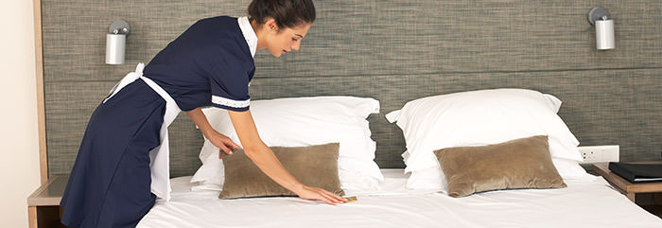
DEPARTAMENTO DE AMA DE LLAVES
UNIDAD 2. GESTIÓN DE LA INDUSTRIA
DE LA HOSPITALIDAD
CONTENIDO:
Gestión de seguridad e higiene
Gestión de relaciones con el cliente
ELABORÓ: M EN D.T. AURORA VÁZQUEZ MONTALVO

Slide 2
GERENTE DE DIVISIÓN CUARTOS
JEFE DE LAVANDERÍA
AMA DE LLAVES
JEFE DE ÁREAS PÚBLICAS
Báez, S. (2005).

Slide 3

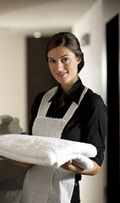
PAPELERÍA UTILIZADA
1.- Reporte de ama de laves.
2.- reporte de camarista.
3.- inspección de habitaciones.
4.- Orden de reparación urgente.
5.- contero de ropa a camarista.
6.- reporte de baja y pérdidas.
7.- lista de asistencia.
8.- Requisición de almacén.
9.- Solicitud de compra.
10.- etiquetas para objetos olvidados.
11.- inventarios, etc.
Báez, S. (2005).

Slide 4
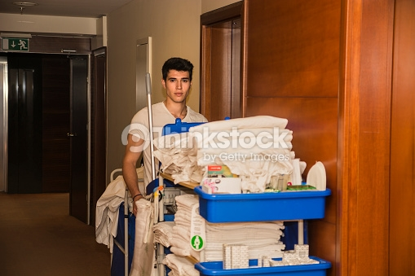
MATERIALES
EQUIPO: Aspiradoras, carrito para la camarista, camas extra. Escalera, etc.
BLANCOS: toallas, sábanas, fundas, tapetes, etc.
Utensilios DE LIMPIEZA: escoba, trapeador, cepillos, franelas, guantes, botes para basura, etc.
PRODUCTOS DE LIMPIEZA: detergentes, cloro, quita manchas, desinfectantes, etc.
SUMINISTROS PARA LAS HABITACIONES: plumas, ganchos, papel higiénico, jabón, vasos, bolsas para lavandería.
PAPELERIA PARA LAS HABITACIONES: hojas para escribir, letrero de “no molestar”, lista para lavandería, etc.
Báez, S. (2005).

Slide 5
CRITERIO PARA ASIGNACIÓN DE HABITACIONES
Báez, S. (2005).
Media hora para ir a comer.
2
Siete horas para realizar la limpieza de habitaciones (considerando 30 minutos para cada habitación, nos da un total de 14 habitaciones).
3
Media hora para arreglar el carrito y revisar qué habitaciones están bajo su responsabilidad.
1

Slide 6

HABITACIÓN CLAVE SIGNIFICADO
0-2 Ocupada por dos personas
0-1 Ocupada por una persona
N M Tiene aviso "No molestar"
0-3 Cx Ocupada por tres personas con cama extra
P Habitación con pasador
O-ND Ocupada, no durmió (camas tendidas)
F Fuera de servicio por reparación
O-Cu Ocupada con cuna
VL Vacía y limpia
VS Vacía y sucia (salida)
O-l S E Ocupada, con poco equipaje o sin equipaje
O-N S Ocupada, no desea servicio de limpieza
Báez, S. (2005).

Slide 7
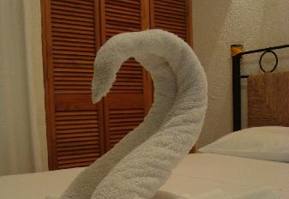
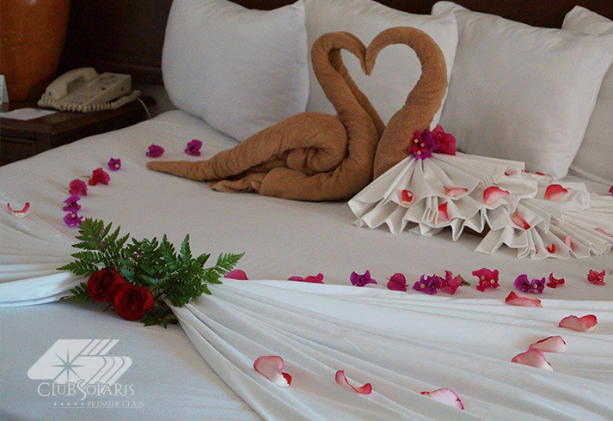
PRÁCTICA 1
AMA DE LLAVES
VIDEO 1 VIDEO 4
VIDEO 2 VIDEO 5
VIDEO 3 VIDEO 6

Slide 8
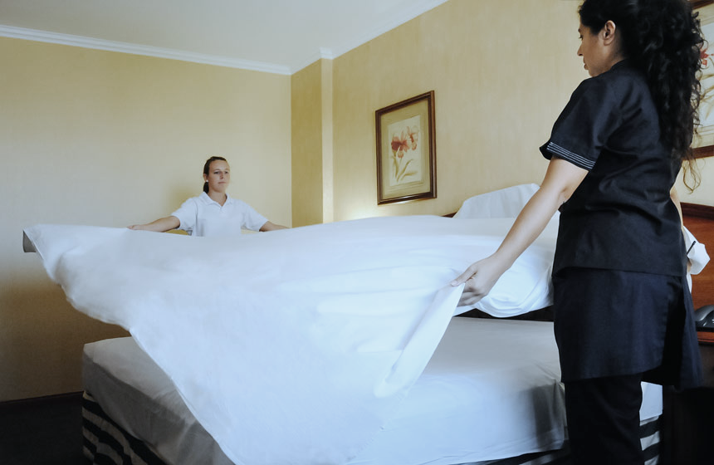
PRIORIDAD EN LA LIMPIEZA
Hotel con alta ocupación:
1.- Las habitaciones vacías y sucias.
2.- Las habitaciones ocupadas que tienen preferencia.
3.- Habitaciones ocupadas cuyos huéspedes no desocuparán la habitación ese día.
4.- (Último) las habitaciones ocupadas cuyos huéspedes desocuparán ESE MISMO día.
Hotel con baja ocupación:
1.- Habitaciones ocupadas con preferencia.
2.- Habitaciones ocupadas cuyos huéspedes no las desocupan ese día.
3.- Habitaciones vacías y sucias.
4.- Habitaciones ocupadas cuyos huéspedes desocuparán ese día.
Báez, S. (2005).

Slide 9
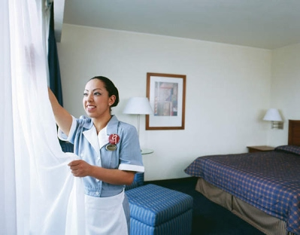
LIMPIEZA DE UNA HABITACIÓN VACÍA Y SUCIA (SALIDA)
1. Tocar la puerta.
2. Dejar la puerta abierta.
3. Abrir las ventanas y cortinas para ventilar el cuarto.
4. Apagar las luces y los aparatos.
5. Contar la ropa y observar posibles daños.
6. Revisar si hay objetos olvidados.
7. Destender camas.
8. Sacar la ropa sucia y meter la limpia.
9. Sacar la basura.
10. Limpiar el sanitario.
11. Lavar los vasos y ceniceros.
12. Lavar el lavabo.
Báez, S. (2005).

Slide 10
12. Limpiar los espejos.
13. Limpiar la zona de la tina o regadera.
14. Poner los suministros del baño.
15. Limpiar el piso.
Al regresar a la habitación:
1. Tender camas.
2. Barrer la terraza.
3. Limpiar los vidrios de la terraza o ventana.
4. Sacudir el cuarto.
5. Colocar los suministros.
6. Aspirar la alfombra.
7. Acomodar los muebles.
8. Cerrar las ventanas y cortinas.
9. Colocar aromatizante.
10. Revisión final.
11. Pasar la habitación de "sucia" a "limpia", si es posible, mediante el teléfono,
12. Cerrar el cuarto.
Báez, S. (2005).

Slide 11
LIMPIEZA DE UNA HABITACIÓN OCUPADA
1. Se debe procurar que no se encuentre el huésped cuando la camarista está limpiando la habitación.
2. Si llegara el huésped en el momento en que la camarista está limpiando su cuarto, tenemos dos opciones:
a) Si la camarista ya lo ha visto antes, debe pedir su autorización para SEguir, o bien volver más tarde.
b) Si la camarista no ha visto anteriormente al huésped le debe pedir amablemente que le muestre la llave de la habitación.
3. La ropa tirada se debe acomodar en una silla.
4. Los periódicos tirados en el piso se deben colocar sobre la cómoda o el buró
5. Antes de tirar la basura se debe revisar el contenido.
6. No se debe enviar a la lavandería ropa de huéspedes sin la lista correspondiente.
Báez, S. (2005).

Slide 12
7. No se deben tocar joyas, valores ni dinero.
8. Se debe reportar a los huéspedes indecentes.
9. Se debe reportar a los huéspedes que no llegaron a dormir la noche anterior.
10. Se deben reportar las habitaciones que tengan el letrero de "No molestar“ a la 1 p.m., al ama de llaves.
11 Se debe reportar el exceso de personas en la habitación.
I2 Se debe reportar a los huéspedes que cocinan en las habitaciones.
13. Se debe reportar a los huéspedes que no quieren el servicio de la camarista.
14. Se debe reportar la presencia de animales domésticos en las habitaciones.
Báez, S. (2005).

Slide 13
LIMPIEZA DE UNA HABITACIÓN QUE NO SE RENTÓ
1. Ventilar la habitación.
2. Barrer.
3. Sacudir.
4. Trapear o aspirar el piso (dependiendo del tipo de piso).
5. Lavar el sanitario o cambiarle el agua.
6. Regar las plantas.
7. Limpiar las terrazas.
8. Limpiar o lavar los vidrios de las ventanas según el caso.
9. Revisar los suministros del cuarto.
10. Revisar el mantenimiento del cuarto (luces, aire, agua, televisión, teléfono, etc.).
11. Cambiar el estatus del cuarto a "listo".
Báez, S. (2005).

Slide 14
Báez, S. (2005).

Slide 15
Báez, S. (2005).

Slide 16
Báez, S. (2005).

Slide 17
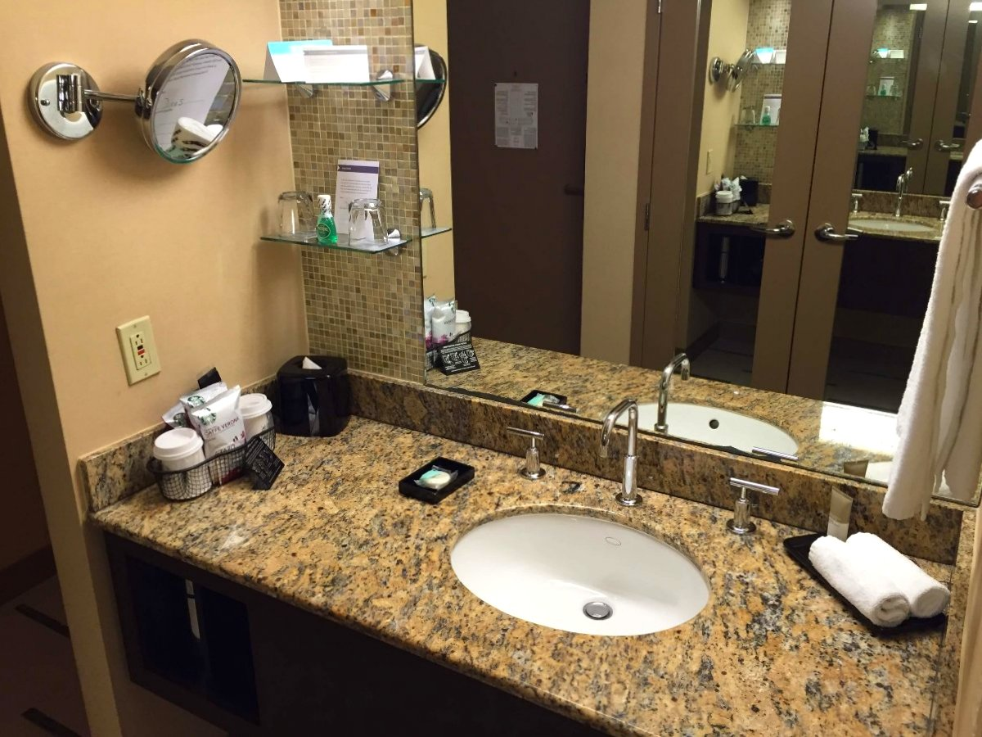
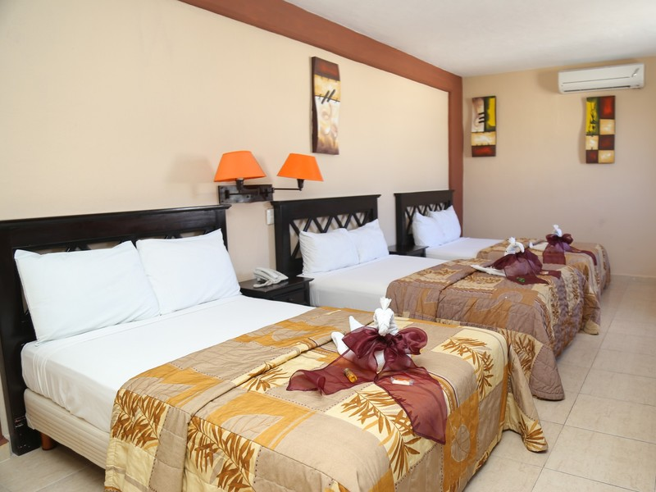
PRÁCTICA 2
AMA DE LLAVES
VIDEO TENDIDO DE CAMA CORTESIA TOALLAS
VIDEO CORTESIA KLEENEX
VIDEO CORTESIA PAPEL HIGIENICO 1 2 3

Slide 18
REFERENCIAS
Báez, S. (2005). Hotelería. México: Continental.

